Slide 1
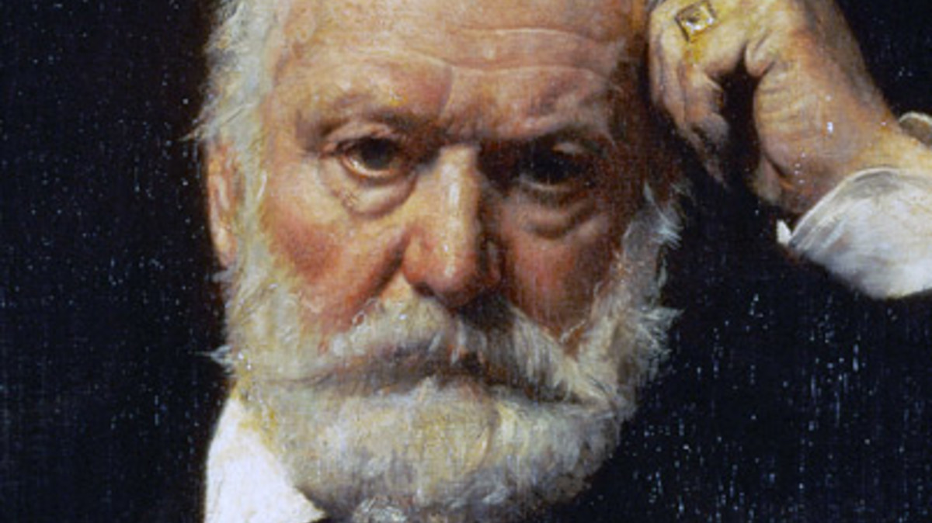
Assertion annonciatrice
« Au reste, le domaine de la poésie est illimité. Sous le monde réel, il existe un monde idéal, qui se montre resplendissant à l’œil de ceux que des méditations graves ont accoutumés à voir dans les choses plus que les choses. »
Victor Hugo, la première préface aux Odes, 1822

Slide 2
Jean Moréas, Manifeste littéraire, 1866
« […] le caractère essentiel de l'art symbolique consiste à ne jamais aller jusqu'à la concentration de l'Idée en soi. Ainsi, dans cet art, les tableaux de la nature, les actions des humains, tous les phénomènes concrets ne sauraient se manifester eux-mêmes ; ce sont là des apparences sensibles destinées à représenter leurs affinités ésotériques avec des Idées primordiales. »

Slide 3
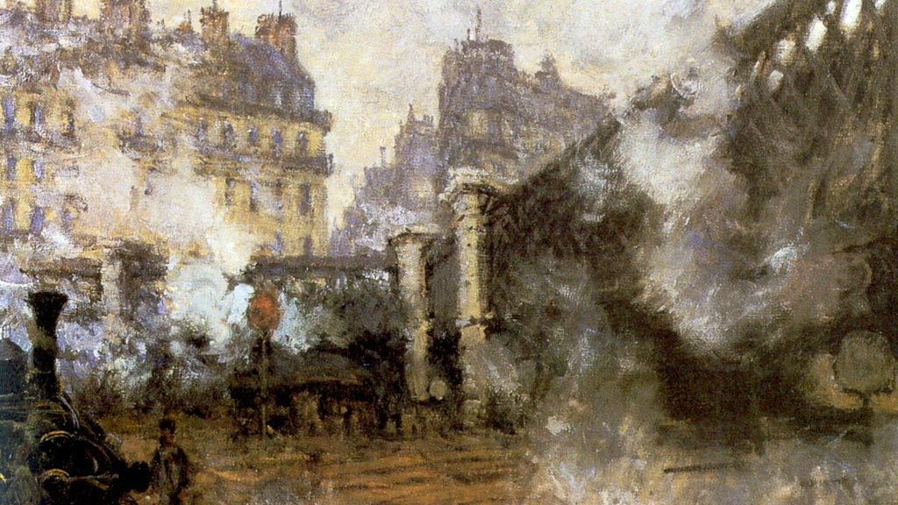
Émile Verhaeren, Le Symbolisme, 1887
« Définir le Symbolisme, qui donc y réussirait ? Au plus, peut-on essayer d'éclaircir quelque peu le brouillard ambiant, et encore avec la volonté de n'émettre que des idées personnelles. »

Slide 4
Remy de Gourmont, Le livre des masques, 1896
« […] cela [symbolisme] peut vouloir dire : individualisme en littérature, liberté de l’art, abandon des formules enseignées, tendances vers ce qui est nouveau, étrange et même bizarre ; cela peut vouloir dire aussi : idéalisme, dédain de l’anecdote sociale, antinaturalisme […] »

Slide 5
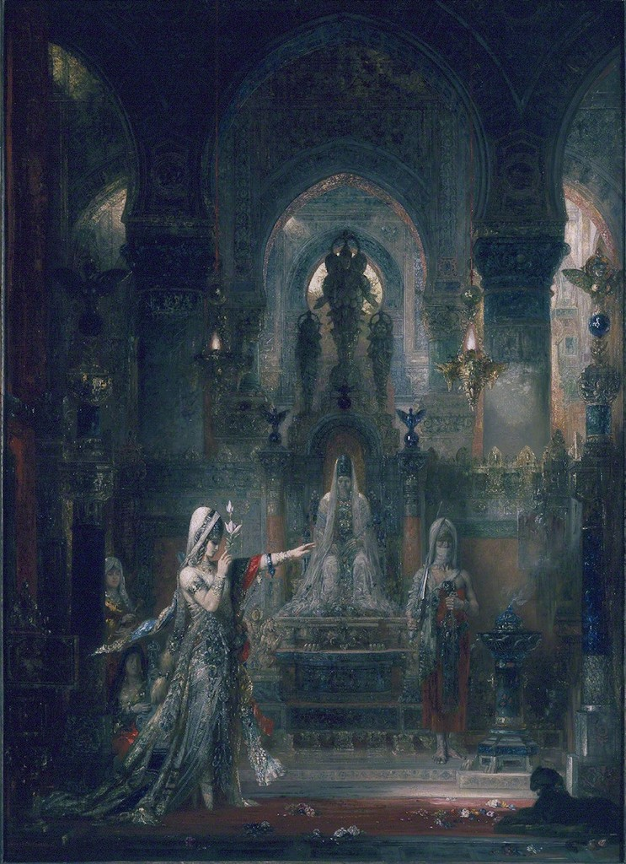
Repères symbolistes
La mission du poète
La recherche formelle
Une langue neuve
Le drame symboliste

Slide 6
Hugues recommençait chaque soir le même itinéraire, suivant la ligne des quais, d'une marche indécise, un peu voûté déjà, quoiqu'il eût seulement quarante ans. Mais le veuvage avait été pour lui un automne précoce. Les tempes étaient dégarnies, les cheveux pleins de cendre grise. Ses yeux fanés regardaient loin, très loin, au-delà de la vie.
Et comme Bruges aussi était triste en ces fins d'après-midi ! Il l'aimait ainsi ! C'est pour sa tristesse même qu'il l'avait choisie et y était venu vivre après le grand désastre. Jadis, dans les temps de bonheur, quand il voyageait avec sa femme, vivant à sa fantaisie, d'une existence un peu cosmopolite, à Paris, en pays étranger, au bord de la mer, il y était venu avec elle, en passant, sans que la grande mélancolie d'ici pût influencer leur joie. Mais plus tard, resté seul, il s'était ressouvenu de Bruges et avait eu l'intuition instantanée qu'il fallait s'y fixer désormais. Une équation mystérieuse s'établissait. A l'épouse morte devait correspondre une ville morte. Son grand deuil exigeait un tel décor. La vie ne lui serait supportable qu'ici. Il y était venu d'instinct. Que le monde, ailleurs, s'agite, bruisse, allume ses fêtes, tresse ses mille rumeurs. Il avait besoin de silence infini et d'une existence si monotone qu'elle ne lui donnerait presque plus la sensation de vivre.
Autour des douleurs physiques, pourquoi faut-il se taire, étouffer les pas dans une chambre de malade ? Pourquoi les bruits, pourquoi les voix semblent-ils déranger et rouvrir la plaie ?
Aux souffrances morales, le bruit aussi fait mal.

Slide 7
Dans l'atmosphère muette des eaux et des rues inanimées, Hugues avait moins senti la souffrance de son cœur, il avait pensé plus doucement à la morte. Il l'avait mieux revue, mieux entendue, retrouvant au fil des canaux son visage d'Ophélie en allée, écoutant sa voix dans la chanson grêle et lointaine des carillons.
La ville, elle aussi, aimée et belle jadis, incarnait de la sorte ses regrets. Bruges était sa morte. Et sa morte était Bruges. Tout s'unifiait en une destinée pareille. C'était Bruges-la-Morte, elle-même mise au tombeau de ses quais de pierre, avec les artères froidies de ses canaux, quand avait cessé d'y battre la grande pulsation de la mer.
Ce soir-là, plus que jamais, tandis qu'il cheminait au hasard, le noir souvenir le hanta, émergea de dessous les ponts où pleurent les visages de sources invisibles. Une impression mortuaire émanait des logis clos, des vitres comme des yeux brouillés d'agonie, des pignons décalquant dans l'eau des escaliers de crêpe. Il longea le Quai Vert, le Quai du Miroir, s'éloigna vers le Pont du Moulin, les banlieues tristes bordées de peupliers. Et partout, sur sa tête, l'égouttement froid, les petites notes salées des cloches de paroisse, projetées comme d'un goupillon pour quelque absoute.
Dans cette solitude du soir et de l'automne, où le vent balayait les dernières feuilles, il éprouva plus que jamais le désir d'avoir fini sa vie et l'impatience du tombeau. Il semblait qu'une ombre s'allongeât des tours sur son âme ; qu'un conseil vînt des vieux murs jusqu'à lui ; qu'une voix chuchotante montât de l'eau - l'eau s'en venant au-devant de lui, comme elle vint au-devant d'Ophélie, ainsi que le racontent les fossoyeurs de Shakespeare.

Slide 8
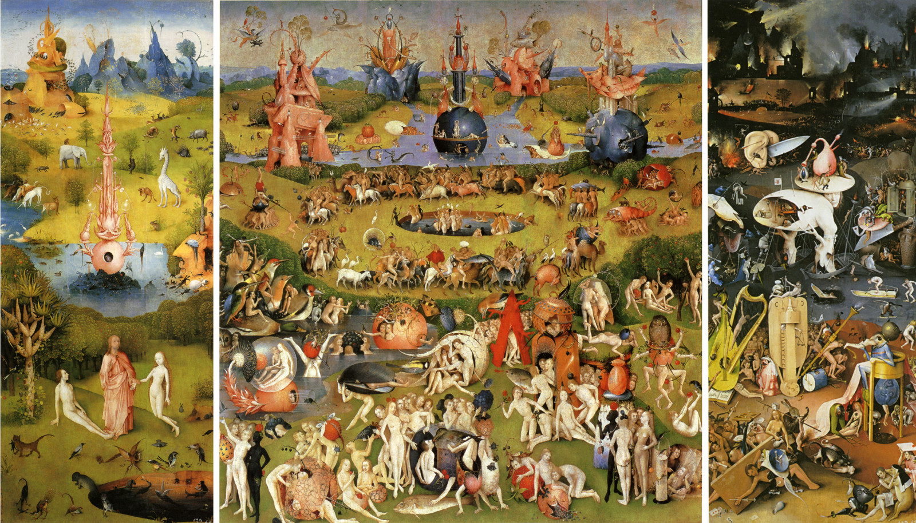
CHARLES VAN LERBERGHE
L’inconnue

Slide 9
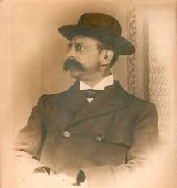
CHARLES VAN LERBERGHE
né à Gand le 21 octobre 1861 et mort à Bruxelles le 26 octobre 1907
1868 – la mort de son père
1872 – la mort de sa mère
Le tuteur de l'enfant – Désiré van den Hove

Slide 10
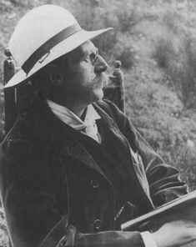
Œuvres
1886 – ses premiers poèmes publiés dans la revue française, La Pléiade
1887 – il publie ses poème dans la revue belge, Parnasse de la Jeune Belgique
1889 – une pièce de théâtre, les Flaireurs
1898 – un recueil de poèmes, Entrevisions
1906 – une pièce de théâtre, Pan

Slide 11
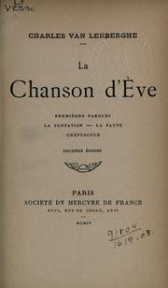
La chanson d’Eve, 1904
Prélude (2 poèmes)
Premières paroles (28 poèmes)
La Tentation (36 poèmes)
La Faute (18 poèmes)
Crépuscule (12 poèmes)

Slide 12
Prélude
Je voudrais te la dire,
Ma première chanson,
Presque les lèvres closes,
Et comme si, tous deux, nous songions
La même chose,
En le même sourire.
Avec des mots
Si frais, si virginaux,
Avec des mots si purs,
Qu’ils tremblent dans l’azur,
Et semblent dits,
Pour la première fois au paradis.
Je voudrais te la dire,
Dans la simplicité claire
De mon bonheur,
Sans une image, sans une fleur,
En n’y mêlant que la lumière
Et l’air où je respire.

Slide 13
Comme Dieu rayonne aujourd’hui (Première Paroles)
Comme Dieu rayonne aujourd'hui, Comme il exulte, comme il fleurit, Parmi ces roses et ces fruits ! Comme il murmure en cette fontaine ! Ah ! comme il chante en ces oiseaux... Qu'elle est suave son haleine Dans l'odorant printemps nouveau !
Comme il se baigne dans la lumière Avec amour, mon jeune dieu ! Toutes les choses de la terre Sont ses vêtements radieux.

Slide 14
Il luit dans l'ombre (La Faute)
Voici que la nuit vient, Pas une étoile ne se lève. Oh ! rien Qu'un effleurement De tes lèvres... Qui peut savoir ? Le souffle du soir le touche bien. Écoute ma chanson ; Elle murmure à ton oreille : Approche et cueille. Les anges sommeillent...
Il luit dans l'ombre, Le beau fruit d'or, Il luit comme un trésor Entre ces feuilles. C'est pour toi qu'il a mûri, Le beau fruit du paradis. Quelles roses lui sont pareilles ? Voilés de leurs ailes, Les anges sommeillent...

Slide 15
Au bois dormant
Au cœur solitaire du bonheur
Au cœur solitaire du bonheur, Devenu mon cœur même, Quelle paix divine en ce jour, Et quelle plénitude suprême !
Ô le rire adorable d'amour De tout ce qui m'environne ! Autour de mon bonheur en fleur Une abeille éternelle bourdonne... Elle se clôt doucement et s'apaise, Mon âme heureuse ; Elle se tait, La rose qui chantait.
Un peu de jour, un peu d'amour, Un peu de soleil, comme en rêve, Et son front et ces lys autour, C'était chose fragile et brève. Mais c'était si doux à souffrir Parmi ces eaux, ces fleurs, ces palmes, Qu'elle n'en pouvait pas mourir ; Alors elle a clos ses yeux calmes. Elle s'est endormie au fond De mon cœur, sur ses mains tranquilles, Et lys et roses même sont Dans des silences immobiles.

